Slide 1
การบันทึกข้อมูลคัดกรองตรวจ ตา เท้า ในผู้ป่วยโรคเรื้อรัง เพื่อส่งออก 43 แฟ้ม

Slide 2
1.ตรวจสอบการตั้งค่าใน system setting
ว่าได้ติ๊กเลือกดังรูปหรือไม่ ในขั้นตอนนี้ต้องให้ผู้ดูแลระบบ หรือ admin ครับเป็นคนตรวจสอบให้

Slide 3
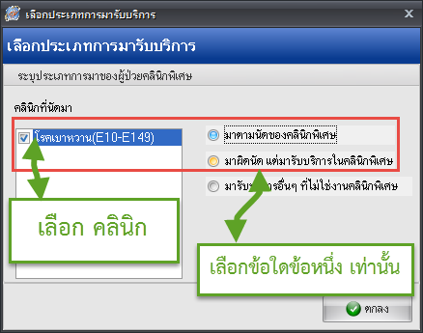
2.เมื่อให้ admin ตรวจสอบตามข้อที่ 1 แล้วนั้น เมื่อห้องบัตรส่งตรวจผู้มารับบริการคลินิกพิเศษ จะต้องขึ้นข้อความ popup แสดงขึ้นมา ดังรูป เมื่อแสดง popup ขึ้นมาแล้วทางห้องบัตรต้องเลือกตามรูปที่ 2 ในกรอบสีแดงครับ ย้ำว่าต้องเลือกนะครับ ถ้าไม่เลือก หรือ ไม่มี popup แสดงตามรูปที่ 2 นี้ ให้กลับไปตรวจสอบข้อที่ 1 ใหม่อีกครั้ง 2.1 คลินิกที่นัดมา ให้เลือกคลินิกที่ผู้มารับบริการมารับบริกการในครั้งนั้น (ต้องเลือก) 2.2 ด้านขวามือในกรอบสีแดงรูปที่ 2 ให้เลือกข้อ 1 หรือ 2 เท่านั้น ครับ ถ้าผู้มารับบริการมาตามนัด ก็ให้เลือกข้อแรก ถ้ามาผิดนัด ก็ให้เลือกข้อ 2 (ต้องเลือก)

Slide 4
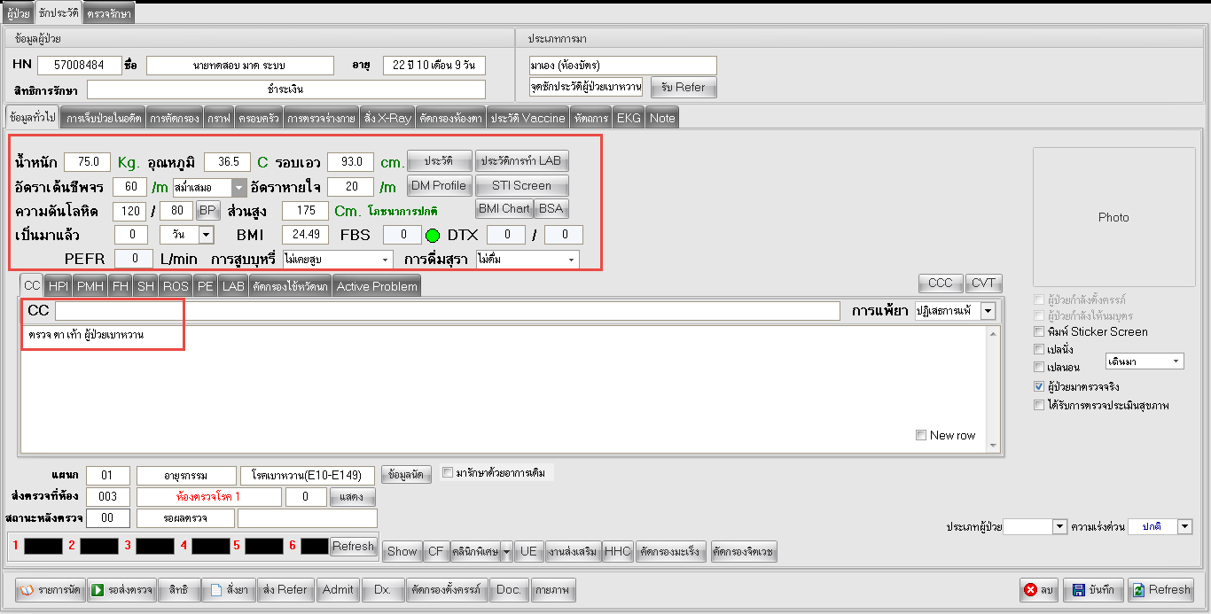
บันทึกข้อมูลการคัดกรองให้เรียบร้อย ข้อมูลที่ต้องบันทึก มีดังนี้ น้ำหนัก,รอบเอว,อุุณหภูมิ,อัตราชีพจร,อัตราหายใจ, ความดันโลหิต BP,ส่วนสูง,การสูบหรี่,การดื่มสุรา

Slide 5
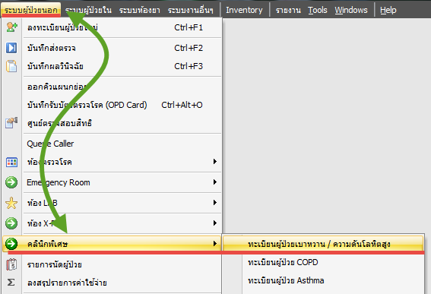
3.ระบบผู้ป่วยนอก > คลินิกพิเศษ > ทะเบียนผู้ป่วยเบาหวาน/ความดันโลหิตสูง

Slide 6
5.ค้นหาผู้มารับบริการที่ต้องการคัดกรองภาวะแทรกซ้อน

Slide 7
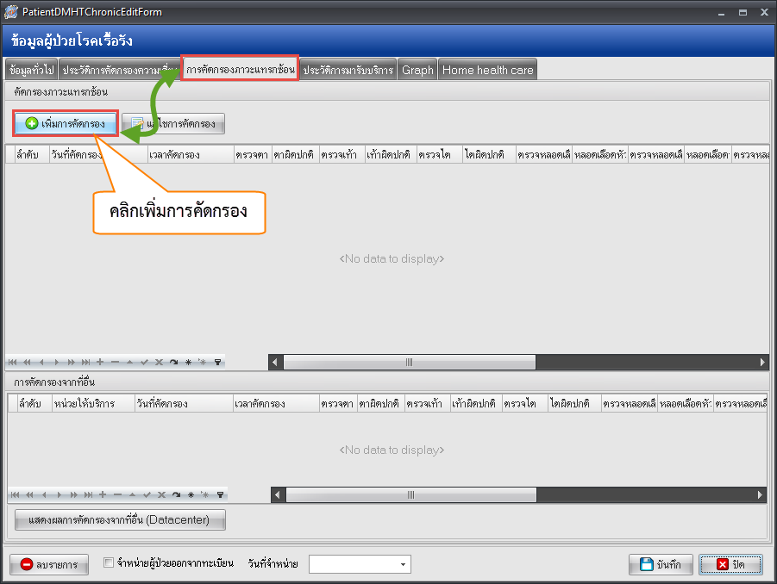
6.เมื่อเลือกผู้มารับบริการแล้ว ให้คลิกปุ่ม เพิ่มการคัดกรอง

Slide 8
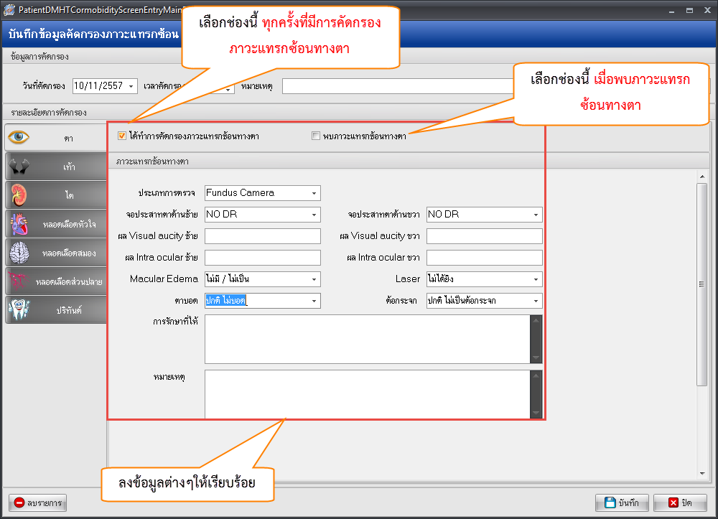
8.บันทึกข้อมูลการตรวจคัดกรองภาวะแทรกซ้อนทางตา ให้ครบถ้วน

Slide 9
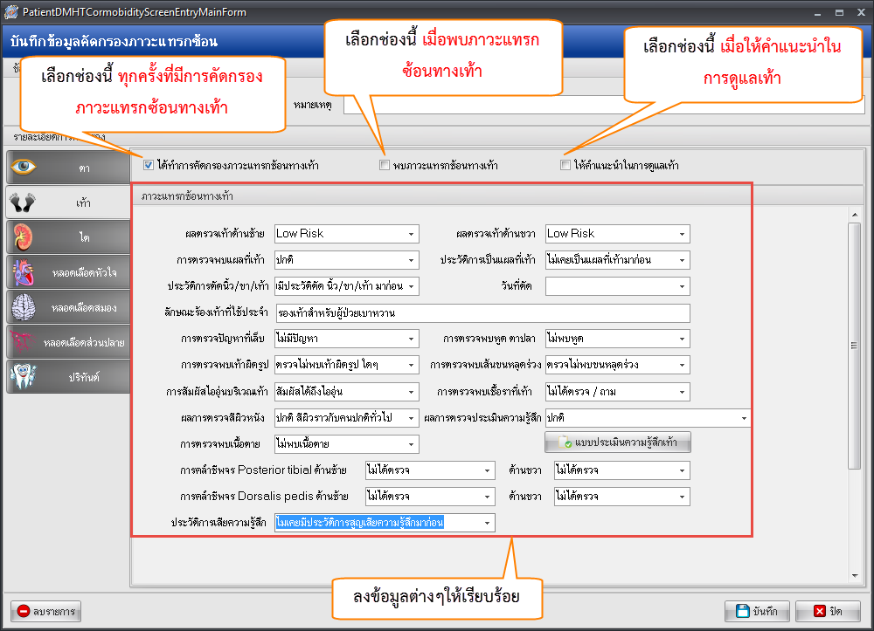
9.บันทึกข้อมูลการตรวจคัดกรองภาวะแทรกซ้อนทางเท้า ให้ครบถ้วน

Slide 10
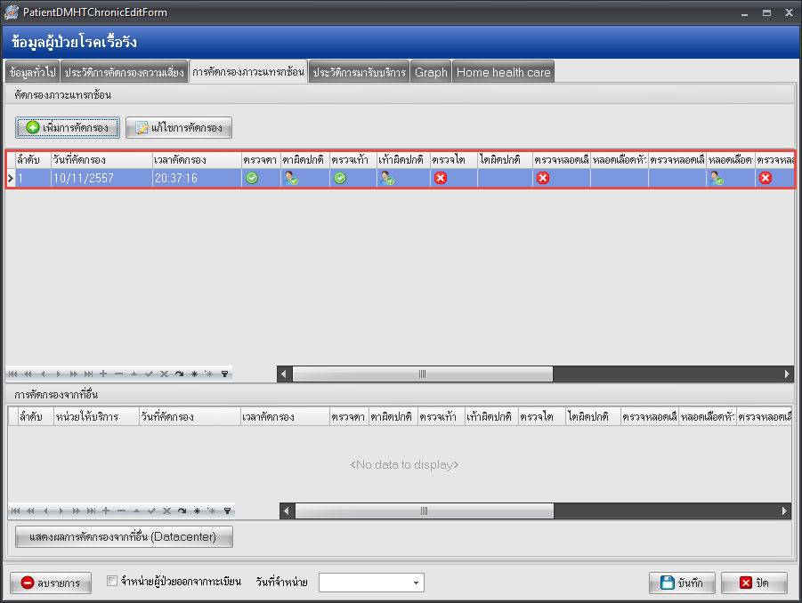
10.เมื่อบันทึกข้อมูลคัดกรองภาวะแทรกซ้อนทางตา และ เท้า เรียบร้อยแล้วนั้น จะได้ข้อมูลการคัดกรองดังรูป

Slide 11
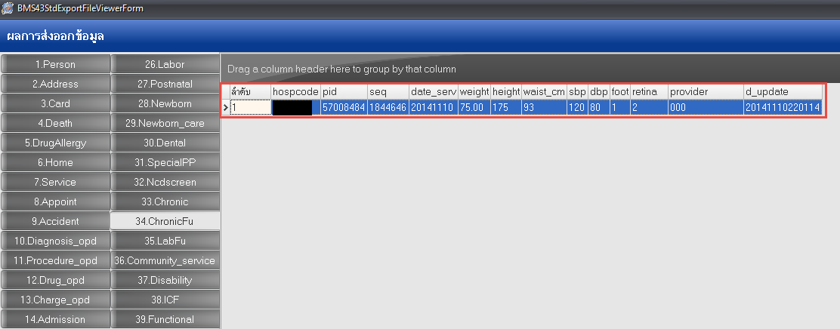
เรียบร้อยแล้วครับในการบันทึกข้อมูลในโปรแกรม HOSxP ในการคัดกรองภาวะแทรกซ้อนทางตา-เท้า คราวนี้ผมทดสอบส่งออก 43 แฟ้ม มาตรฐาน เอามาตรวจสอบดูนะครับว่าจะมี Error ในแฟ้ม CHRONICFU หรือไม่

Slide 12
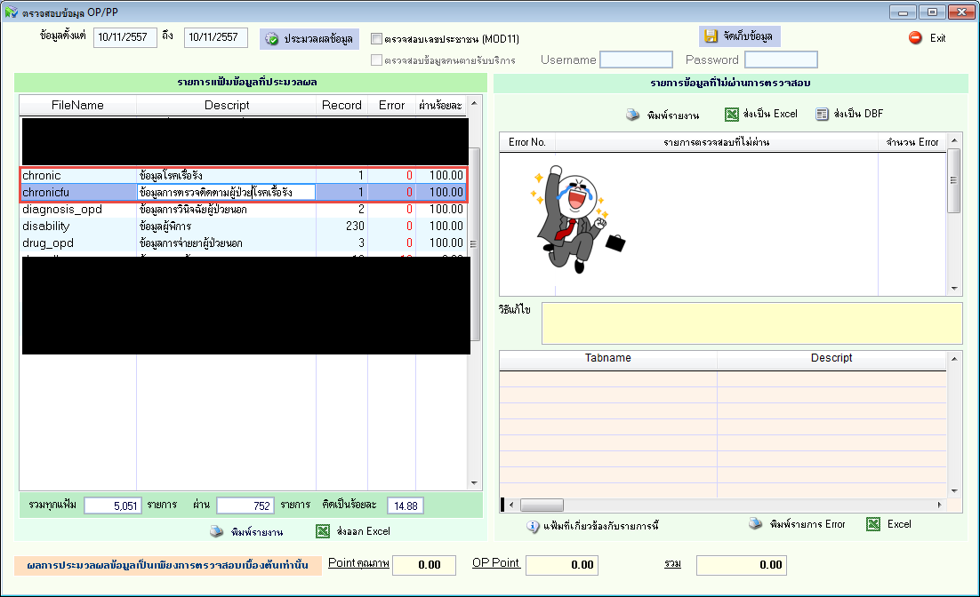
ลองนำไฟล์ 43 แฟ้ม ไปตรวจสอบกับโปรแกรม OPPP2010 ของ อ.รังสรรค์ ดูครับ

Slide 13
รหัส ICD10 ในการคัดกรองภาวะแทรกซ้อน ตา - เท้า ดังนี้ ตรวจตา Z010 = Examination Of Eyes And Vision ตรวจตา แบบ Fundus Camera Z135 = Special screening examination for eye and ear disorder

